Slide 1
Görüntü işleme teknikleri kullanılarak ekmek doku analizi ve arayüz programının geliştirilmesi
02205076053
EBRU BOZKUŞ

Slide 2
1.GİRİŞ
Ekmek hamurunun pişirilmesi sırasında sıcaklık etkisiyle hava kabarcıkları genleştikçe, ekmeğin gözenekli bir yapı haline geldiği görülür. Öz miktarı ve kalitesi yetersiz olan unlardan yapılan ekmekler, küçük hacimli, basık ve düzensiz bir gözenek yapısına sahip olmakta, kabuk yapılarında düzensiz çatlak ve yarıklar bulunmakta, ayrıca bu tip ekmekler kısa sürede bayatlamaktadır. Bu değişmeler; tat ve koku değişimi, sertliğin artması, ekmek kabuğunun parlaklığını yitirmesi gibi değişimler göstermektedir. Ancak öz miktarı yetersiz olan unlara uygun miktarda katkı maddesi ilavesi yapılarak üretilen ekmeklerin raf ömrü uzar, hacmi artar, ekmek içlerinin gözenek yapıları iyileşir, dokuları ve yumuşaklıkları daha iyi olur. Gelişen görüntü işleme teknikleriyle birlikte ekmek kalite analizlerinin daha ucuz, hızlı ve güvenilir şekilde yapılabilmesi sağlanmaya çalışılmaktadır. görüntü işleme tekniklerinin kullanılmasına imkân sağlanarak ekmek kalitesine yönelik analiz yapmak daha kolay hale gelmektedir. Ekmek kalitesinin belirlenmesine yönelik literatürde yapılmış değişik çalışmalar vardır.
Örnek çalışmalardan birkaçını paylaşmak gerekirse ; (Örnek 1) Kamman yapmış olduğu çalışmada ekmeğin gözenekli yapısının ve bu gözeneklere ait büyüklük, düzen, gözenek duvarı kalınlığı, şekil faktörü gibi parametrelerin ekmek kalitesine önemli etkisi olduğunu vurgulamıştır. (Örnek 2) Ursula Gonzales ve arkadaşlarının yapmış oldukları bir çalışmada ise, görüntü işleme tekniklerinden gri seviye eş oluşum matrisi, yakın komşuluk gri seviye fark matrisi ve spektrum bölgesinde Fourier analiz yöntemi kullanılarak 4 farklı organik ve organik olmayan undan yapılan ekmeklerde kalite analizi yapılmıştır. Analiz sonucunda organik ekmeklerin daha büyük gözeneklere sahip olduğu, bu yüzden daha heterojen ve büyük taneli bir yapıda olduğu ifade edilmiştir. (Örnek 3) Francis Butler ve arkadaşlarının yapmış oldukları bir çalışmada ise 135 ekmek dilimi görüntüsüne farklı eşikleme yöntemleri kullanılarak, ekmek kalite analizi yapılmıştır. Analizde ekmek gözeneklerine ait gözenek alanı, gözenek yoğun.uğu, boşluk oranı gibi öznitelikler hesaplanmıştır.
Bu örnekler sayesinde sonuçta ekmek kalitesine etki eden faktörleri belirleyebilecek başarılı bir ara yüz geliştirilmiştir. Basit, işlem yükü az olan görüntü işleme teknikleriyle, oldukça iyi başarımların elde edilmiş olması bir dezavantaj değil, hedeflenen sistemin donanıma aktarılması sürecinde bir avantaj olarak görülmektedir.

Slide 3
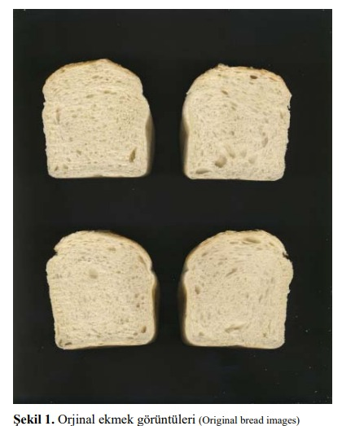
2. DENEYSEL METOT (EXPERIMENTAL METHOD) 2.1. Veri Kümesi(Dataset)
Çalışmada kullanılan ekmek kesit alan görüntüleri doğrudan ekmek yapım yöntemiyle elde edilmiştir. Yapılacak ekmek tarifine göre yapılan ekmekler fırından çıkarıldıktan sonra oda sıcaklığında 2 saat beklemeye bırakılır. Analiz edilecek ekmekler önce, dilimleme makinesinde 25 mm kalınlıkta kesilmiş ve her bir ekmeğin ortasındaki/merkezindeki iki dilim analizlerde kullanılmak üzere ayrılmıştır. Görüntü işleme için belirlenen bu iki dilimin bir tarayıcı (CanoScan 4400F, Canon, Japan) aracılığı ile görüntüsü bilgisayara aktarılmıştır. Tarayıcının parlaklık ve kontrast parametreleri, tüm görüntüler için sıfıra ayarlanmıştır. Görüntüler, 300 DPI’da ve RGB renkli olarak BMP formatında 3508*2552 piksel olarak bilgisayara kaydedilmiştir.
Şekil 1’de orijinal ekmek görüntüleri gösterilmiş olup her bir görüntüde aynı konsantrasyona sahip 4 farklı ekmek dilimi görüntüsü görüntüsü sunmaktadır.
Çalışmada 104 farklı ekmek görüntüsü kullanılmış ve bunların 8 tanesi kontrol grubunu oluşturmaktadır. Bu kontrol grubunu oluşturan ekmeklerin yapımında hiçbir katkı maddesi kullanılmamıştır.

Slide 4
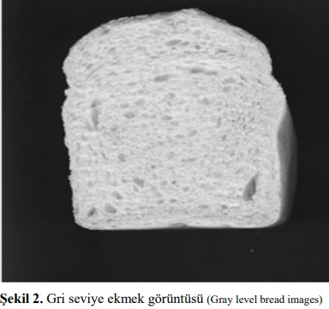
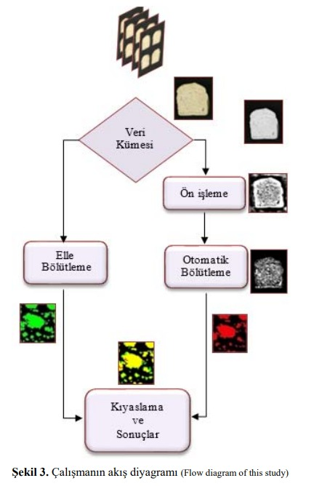
2.2. Yöntemler (Methods)
Ham ekmek görüntüleri renkli olup bir resimde 4 farklı ekmek görüntüsü yer almaktadır. Öncelikle her bir ekmek görüntüsü ayrı bir görüntü olacak şekilde 104 farklı renkli ekmek görüntüsü elde edilmiştir. Daha sonra elde edilen renkli 104 adet ekmek görüntüsü gri seviye görüntüsüne dönüştürülmüştür. Şekil 2’de örnek bir gri seviye ekmek görüntüsü gösterilmiştir.
Şekil 3’te çalışmada kullanılan işlemlerin bütününü
özetleyen genel akış diyagramı verilmiştir. Diyagram incelendiğinde ekmek gözeneklerinin otomatik bölütlenmesi temelli bir ekmek doku analizi için yapılan işlemler görülmektedir. Gerçekleştirilen bölütlemenin başarımı da elle belirlenen gözenek görüntüleri kullanılarak ZSI başarım belirleme indeksine göre test edilmiştir.

Slide 5
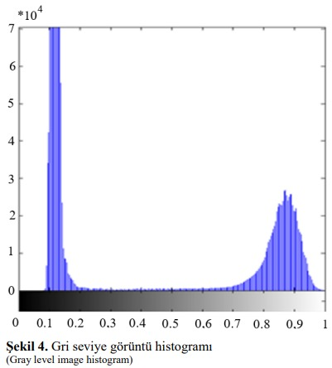
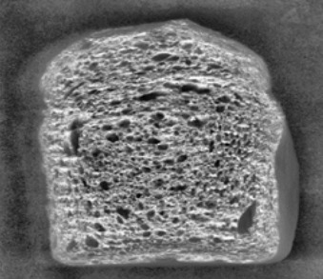
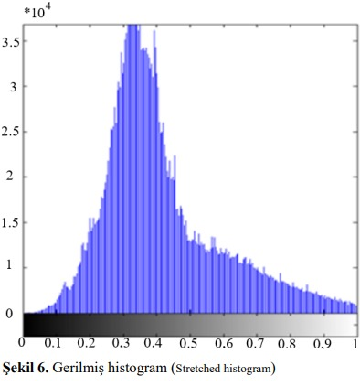

2.3. Histogram Germe (Histogram Stretching)
Adaptif histogram eşitleme olarak da bilinen histogram germe işlemi düşük kontrastlı resimlere uygulanan bir yöntem olup histogramı geniş bir bölgeye yayma mantığına dayanmaktadır [11]. Ön işlemenin ilk basamağını oluşturan bu yöntem sayesinde gri seviye görüntülerinin kontrastı iyileştirilmiştir. Şekil 4’teki gri seviye görüntüsünün histogramına bakıldığında grilik değerleri 0,1-0,2 ile 0,8-0,9 aralığında yoğunlaşmıştır.
Histogram germe işlemi sonucunda Şekil 5’te görüldüğü üzere karşıtlığı iyileştirilmiş görüntüde gözeneklerin belirginliği Şekil 2’de yer alan gri seviye görüntüsüne göre artmaktadır.
Şekil 6’da ise histogram germe işlemi sonucunda oluşan görüntü histogramı gösterilmiştir. Histogram incelendiğinde Şekil 4’te yer alan ayrık iki histogram tepesi kaybolmuştur. Piksel aralığı ise histogram boyunca yayılmıştır.

Slide 6
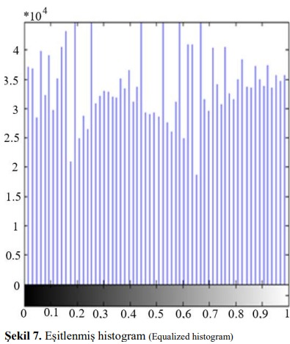
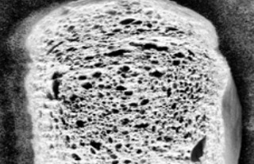
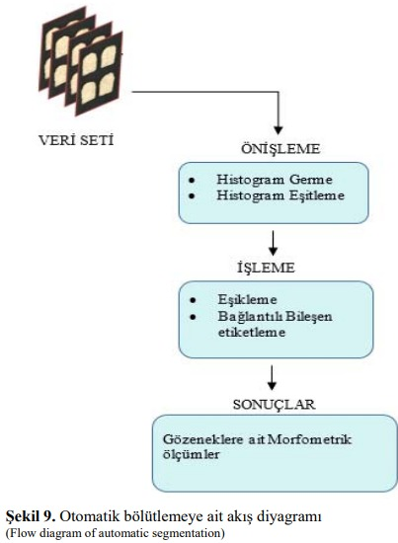
2.4. Histogram Eşitleme (Histogram Equalization)
Histogram eşitleme renk değerleri düzgün dağılımlı olmayan görüntüler için uygun bir görüntü iyileştirme metodudur. Şekil 6’daki karşıtlığı iyileştirilmiş görüntü histogramına bakıldığında tepenin olduğu görülmektedir. Ancak histogram eşitleme işleminden sonra daha düzgün yayılımlı bir histogram elde edildiği Şekil 7’de gösterilmiştir.
Bu işlemin uygulanması sonucunda elde edilen görüntü Şekil 8’de gösterilmiştir. Ekmek dokularının açık renkte, gözeneklerin ise koyu renkte olduğu görülmektedir. Histogram eşitleme işleminden sonra ön işleme aşaması bitmiş olup, gözeneklerin bölütlenmesiyle görüntü işleme aşamasına geçilecektir.
2.5. Gözeneklerin Otomatik Olarak Bölütlenmesi
Bu kısımda ön işlemeden geçip, işlemeye hazır hale gelen görüntüler öncelikle otsu yöntemiyle eşiklenerek ikili görüntü haline dönüştürülmüştür. Otomatik bölütlemede kullanılan bu yöntemler Şekil 9‘da özetlenmiştir.

Slide 7
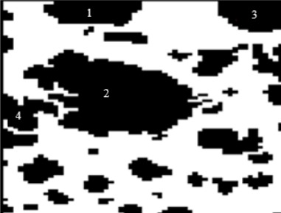
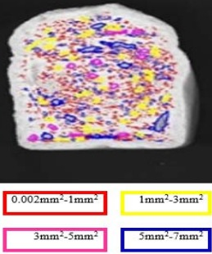

2.6. Bağlantılı Bileşen Etiketleme İle Gözenek Etiketleme
İkili görüntü haline gelen bölütlenmiş gözenek görüntülerine Bağlantılı Bileşen Etiketleme (BBE) yöntemi uygulanmıştır. BBE siyah-beyaz görüntüler üzerine uygulanmakta olup birbiri ile 4’lü ya da 8’li komşuluğa sahip piksellerin bir grup içerisinde toplanmasını sağlayan bir işlemdir. Bu gruplama sonucunda, resim üzerindeki her bir grup bir nesneyi temsil edecek şekilde numaralandırılmaktadır.
BBE sayesinde şekilce, büyüklükçe birbirinden ayrı olan gözeneklerin ortak özelliği olan birbirine bağlı aynı renk piksellerden oluşmasıdır. Böylelikle bağlı olan her bir piksel grubu bir değeri ile etiketlenmiş ve bu grubu oluşturan piksellerin koordinatları kaydedilmiştir. Bu sayede her bir gözenek ayrı bir nesne olarak algılanmakta ve bu gözeneklere ait sayı, alan, yoğunluk yuvarlaklık, şekil faktörü gibi sayısal verilere ulaşmak kolay olmaktadır. Şekil 10’te belli bir bölgede etiketlenmiş gözeneklere ait temsili bir görüntü gösterilmiştir.
2.7. Gözeneklerin Büyüklüklerine Göre Sınıflandırılması
Yapılan çalışmada farklı büyüklükteki gözeneklerin sayılarındaki değişimlerin gözlenmesi amacıyla gözenekler 0,002mm2 -1mm2 , 1mm2 -3mm2 , 3mm2 -5mm2 ve 5mm2 - 7mm2 olmak üzere 4 sınıfa ayrılmıştır. gözeneklerin önce sınırları belirlenmiş sonra da bu sınırlara etiket grubuna göre, Şekil 11’te görüldüğü gibi, bir renk değeri atanarak otomatik olarak renklendirilmesi yapılmıştır. Bu hem bize gözeneklerin sınıflandırılması imkânı vermekte hem de görsel analiz imkânı sunmaktadır. Ayrıca farklı katkı maddeli ekmeklerde doku karşılaştırması yapmayı da kolay hale getirmektedir.

Slide 8

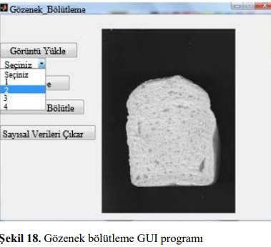
2.8. ZSI Başarım İndeksinin Belirlenmesi
Çalışmada farklı katkı maddeli tüm ekmek görüntüleri kullanılarak otomatik bölütlenen gözeneklerin, ImageJ programında bir uzman gıda mühendisi yardımıyla elle bölütlenmesi de yapılmıştır. Üzerinde çalışılan ekmek görüntülerinden, otomatik bölütleme sonucu elde edilen gözenekler ile elle bölütleme sonucu elde edilen gözenekler üst üste çakıştırılarak ZSI başarım indeksi belirlenmiştir.
Burada yer alan O harfi otomatik bölütlemeyle elde edilen alanı, M harfi ise elle bölütleme sonucu elde edilen alanı ifade etmektedir. Her iki bölütleme sonucu elde edilen alanlar ise M∩ O olarak gösterilmektedir.
Literatürde, ZSI indeksinin 0,7’den büyük olması durumunda çalışmanın yeterli başarıma sahip olduğu ifade edilmektedir
2.9. Geliştirilen Arayüz Programı (Developed Software)
Çalışmada ayrıca Matlab GUI arayüz programı kullanılarak, ekmek doku/gözenek bölütleme ve gözeneklere ait sayısal verilerin elde edilmesine yönelik bir ara yüz programı oluşturulmuştur.
Programın giriş penceresinde yer alan görüntü yükle ikonundan ham ekmek görüntüleri yüklenmektedir. Daha sonra 4 farklı ekmekten biri seçilerek gri seviye görüntüsüne dönüşümü yapılmaktadır. Şekil 12’de bu işlemin yapılmış hali gösterilmektedir.

Slide 9
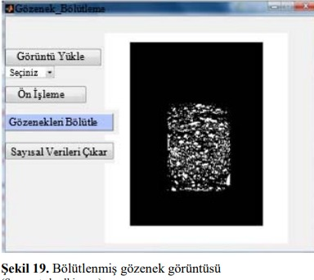
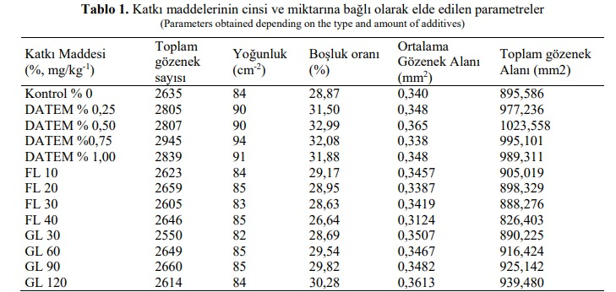
Sırasıyla ön işleme, gözenekleri bölütle ve sayısal verileri çıkar ikonları tıklanarak gözeneklere ait ölçümler ilgili dizine Excel dosyası olarak çıkartılabilmektedir. Şekil 13’de ara yüz programıyla bölütlenmiş gözenek görüntüsü gösterilmiştir.
3. SONUÇLAR VE TARTIŞMALAR
Yapılan çalışmada bölütlenen ekmek dokusuna ait toplam gözenek sayısı, toplam gözenek alanı, yoğunluk (toplam gözenek sayısı/toplam ekmek alanı), ortalama gözenek alanı (toplam gözenek alanı/toplam gözenek sayısı), boşluk oranı (toplam gözenek alanı/toplam ekmek alanı) gibi morfometrik parametreler elde edilmiştir. Kullanılan katkının cinsine ve miktarına bağlı olarak gözeneklerde meydana gelen sayısal değişimler Tablo 1’de verilmiştir. Görüntü çözünürlüğü 300 dpi olduğundan 1mm2 yaklaşık olarak 140piksel2 ’ye karşılık gelmektedir. Tablo incelendiğinde DATEM gözenek sayısı ve gözenek alanını konsantrasyon miktarıyla doğru orantılı olarak arttırmaktadır. Gözenek sayısının %0,75’den sonra toplam gözenek alanının ise % 0,50’den sonra azaldığı görülmektedir. Boşluk oranı ise DATEM katkılı ekmeklerde %31, %33 seviyelerinde iken FL ve GL’li ekmeklerde bu değer %28, %29 seviyelerinde olmaktadır.

Slide 10
4. SONUÇLAR (CONCLUSIONS )
Yapılan çalışmada görüntü işleme teknikleri kullanılarak ekmek gözenekleri bölütlenmiştir. Bu sayede ekmek doku özellikleri belirlenerek katkı maddesinin cinsine, miktarına bağlı olarak ekmek yapısında meydana gelen değişimler ve gözeneklere ait sayısal veriler elde edilerek belirlenmiştir. Tablo 1’den DATEM katkı maddeli ekmeklerin kontrol grubu ekmeklere göre daha fazla gözenek sayısı ve gözenek alanına sahip olduğu görülmektedir. Buradan da DATEM katkı maddesinin ekmek hacmini arttırdığı sonucuna varılmıştır. Bu kapsamda en fazla gözenek sayısı ve en yüksek yoğunluk değerine %0,75’li yoğunlukta ulaşıldığı görülmüştür. Ayrıca %0,50 DATEM konsantrasyonunda boşluk oranının en yüksek olduğu görülmüştür. FL katkı maddeli ekmeğin ise, 20’li konsantrasyonunun gözenek sayısı, toplam gözenek alanı ve yoğunluğunun en yüksek değerde olduğu görülmektedir. Ancak DATEM’le kıyaslandığında bu değerlerin daha küçük kaldığı görülmüştür. GL enzimli ekmeklerin 60 ve 90’lı konsantrasyonunda gözenek sayısı ve gözenek alanını arttırdığı, 120’li konsantrasyonunda ise gözenek sayısını azalttığı görülmektedir. Elde edilen sonuçlar FL ve GL lipaz enzimlerinin DATEM kadar olmasa da ekmek hacmine olumlu etki yaptığını göstermiştir.

